Slide 1
Requisitos de Software

Slide 2
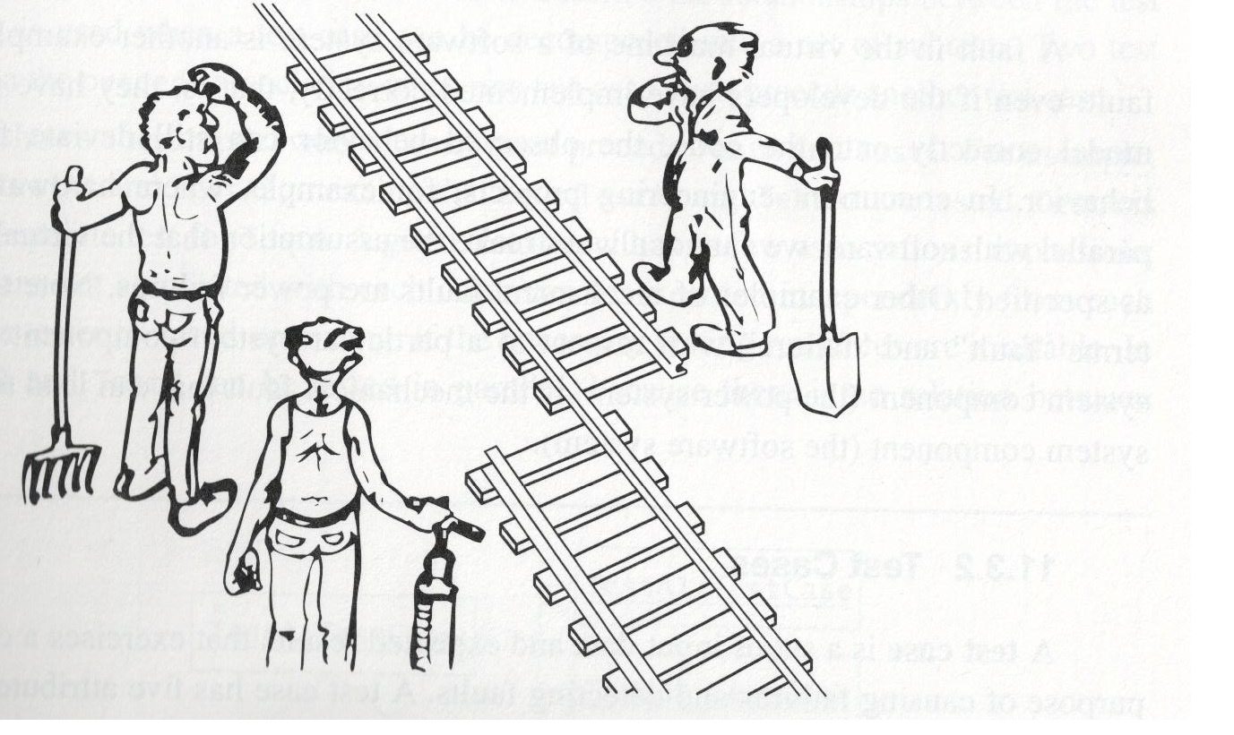
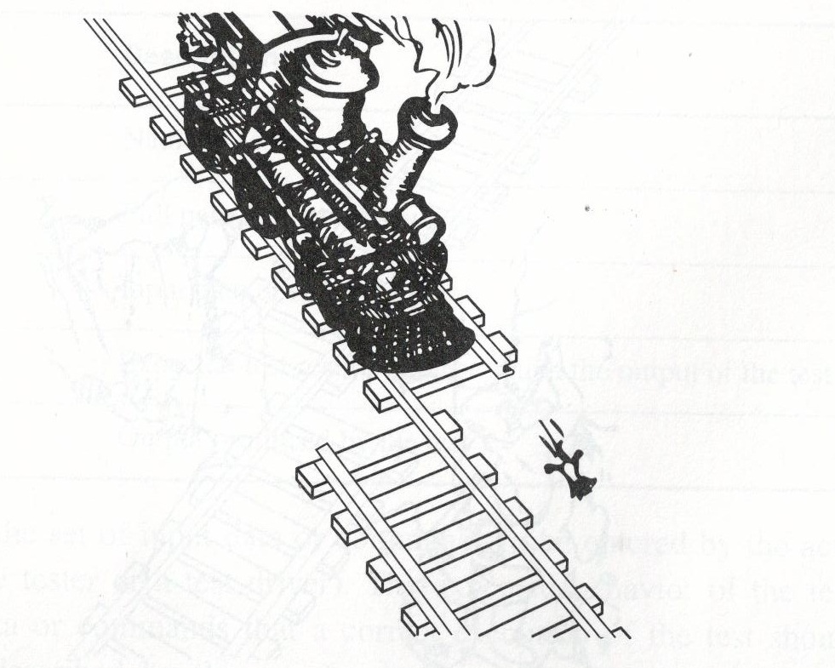
Motivação
Notes:
O desenvolvimento de software (dadas as características destes sistemas) é um processo complexo sendo necessário aplicar metodologias que possibilitem tratar e manipular coerentemente as características inerentes aos softwares em geral, como por exemplo, a intangibilidade e o alto grau de abstração.
A complexidade de softwares de tempo-real demonstra-se crescente quando de sua especificação e análise. Os sistemas de tempo-real possuem requisitos específicos, e dada a grande importância deste tipo de sistema, devem ser claramente expressados. Para tanto, serão estudadas técnicas e linguagens/ferramentas de modelagem que permitam modelar corretamente as propriedades intrínsecas a este tipo de aplicação como, por
exemplo, requisitos de tempo, paralelismo, segurança entre outros
Este trabalho objetiva propor melhorias no processo de desenvolvimento de software de tempo-real, mais especificamente, na modelagem dos requisitos deste tipo de sistema.
Por esta razão, e para minimizar as dificuldades para a modelagem de requisitos de sistemas de tempo-real, propõem-se, neste trabalho, utilizar o profile SysML, que estende a UML, em conjunto com estereótipos do profile MARTE para representar requisitos não-funcionais de sistemas de tempo-real.

Slide 3
Engenharia de requisitos de software
Requisitos são as funções e restrições que estabelecem exatamente o que o software deve fazer.
O processo de descobrir, analisar, documentar, rastrear e verificar essas funções e restrições é chamado de Engenharia de Requisitos
Engenharia de Requisitos é uma parte fundamental do desenvolvimento de um software

Slide 4
Importância da Engenharia de Requisitos
Errors in requirements can be up to 100 times more expensive to fix than errors introduced during implementation (Boehm, 1973).
Knowing what to build, which includes requirements elicitation, is the most difficult phase in the design of software (Brooks 1987).
60% of errors in critical systems were the results of requirements errors (Lutz, 1993).
The main factors for problems with software projects (cost overruns, delays, user dissatisfaction) are related to requirements issues, such as lack of user input, incomplete requirements specifications, uncontrolled requirements changing, and unclear objectives (The Standish Group, 2003) (van Genuchten, 1991; Hofmann and Lehner, 2001).
Out of a total of 268 development problems cited, 48% (128) were requirements problems. (Hall et al., 2002)
Dealing with ever-changing requirements is considered the real problem of Software Engineering (Berry, 2004).

Slide 5
Usuário vs. Sistema
Requisitos do usuário: declarações, em linguagem natural e diagramas, sobre:
as funções que o software deve fornecer
as restrições sob as quais deve operar
Requisitos do sistema: detalhamento das funções e restrições do software

Slide 6
Ex. Requisitos do usuário
O software deve oferecer um meio de representar e acessar arquivos externos.
O software deve possibilitar ao usuário a consulta de livros por autor e palavra-chave
O software deve possibilitar a impressão de relatórios de vendas diárias

Slide 7
Ex. Requisitos do sistema
Devem ser fornecidos recursos para o ícone que representa um arquivo externo, a ser definido pelo usuário
A consulta deve ser feita no banco de dados de autores através de um campo texto
O campo data deve estar no formato DD/MM/AAAA

Slide 8
Classificação de requisitos
Funcionais: declarações sobre
O que o software deve fazer (e o que não deve fazer)
Como o software deve reagir a entradas específicas.
Não funcionais: restrições sobre as funções oferecidas pelo software
Domínio:
Refletem características de um domínio.
Podem ser funcionais ou não-funcionais.

Slide 9
Ex. Requisitos funcionais
O usuário deverá ser capaz de pesquisar todos os boletos não pagos nos últimos 30 dias.
O software fornecerá telas apropriadas para o usuário ler documentos do repositório de documentos
Cada pedido será alocado a um único identificador

Slide 10
Sobre os requisitos funcionais
Podem (e devem) ser escritos em diferentes níveis de abstração.
Deve-se evitar ambiguidades. Ex. O que são “telas apropriadas” ?
A especificação deve ser:
Completa: todas as funções requeridas devem estar definidas
Consistente: requisitos não podem ter definições contraditórias

Slide 11
Sobre requisitos não-funcionais
Não dizem respeito diretamente às funções do software
Estão relacionados a propriedades emergentes
relativas a um conjunto do sistema, e não a partes dele
Ex. confiabilidade, desempenho, segurança
Devem ser quantificados na especificação de requisitos

Slide 12
*ilities
Portability, usability, performance, security, maintainability, reliability, efficiency, scalability, resilience, testability, flexibility, …

Slide 13
Requisitos do domínio
São derivados do domínio, não de necessidades específicas dos stakeholders
Podem ser:
Novos requisitos funcionais
Estabelecer como cálculos específicos são feitos
Restrições dos requisitos funcionais
Ex.
Fórmulas científicas
Formulários padronizados

Slide 14
Documento de requisitos
SRS (Software Requirements Specification)
Diferentes stakeholders o usam:
Clientes
Verificam se os requisitos atendem suas necessidades
Especificam mudanças nos requisitos
Gerentes
Planejam o pedido de proposta do sistema
Planejam o processo de desenvolvimento do sistema
Desenvolvedores
Compreender que sistema será desenvolvido
Desenvolver testes do sistema (validação)

Slide 15
Padrão IEEE 830/1998
1 – Introdução
1.1 propósito do documento
1.2 escopo do produto
1.3 definições, abreviações
1.4 referências
1.5 visão geral do restante do documento
2 – Descrição geral
2.1 perspectiva do produto
2.2 funções do produto
2.3 características do usuário
2.4 restrições gerais
2.5 suposições e dependências

Slide 16
Padrão IEEE 830/1998
3 – Requisitos específicos (não há padrão neste tópico)
Requisitos funcionais
Requisitos não-funcionais
Requisitos de interface
Requisitos do domínio
Restrições em geral, propriedades, características
4 – Apêndice
5 - Índice

Slide 17
Processos da Engenharia de Requisitos
A engenharia de requisitos envolve diversas atividades, como:
Estudo de viabilidade
Elicitação de requisitos
Documentação de requisitos
Manutenção de requisitos
Rastreabilidade de requisitos
Análise de requisitos
Validação de requisitos

Slide 18
Por que requisitos mudam?
Stakeholders desenvolvem melhor compreensão do que querem/precisam
As organizações mudam
Alterações de HW, SW, ambiente
Mudanças nas leis e regras governamentais

Slide 19
Stakeholders
Usuários
Clientes
Gerentes
Desenvolvedores
Líderes de projeto
Stakeholders que trabalham juntos para definir os requisitos do sistema

Slide 20
Dificuldade de elicitar requisitos
Stakeholders frequentemente não sabem o que querem
Stakeholders apresentam visões muito gerais
Pedidos irrealistas
Não conhecimento do domínio
Diferentes formas de expressar as mesmas idéias
Fatores políticos e de negócios podem influenciar
Alterações pedidas nos requisitos

Slide 21
Dificuldade de elicitar requisitos
“O cliente nunca sabe o que quer”
“Não pedi porque é óbvio”
“Basta incluir dois campos a mais no formulário”
“Funcionava mais rápido na fase de testes”

Slide 22
Técnicas de elicitação de requisitos
Cenários
Brainstorming
Entrevistas
Etnografia

Slide 23
Entrevistas
Os desenvolvedores preparam perguntas a serem respondidas sobre o futuro sistema
Os stakeholders apresentam informações sobre as funções a serem implementadas
Perguntas podem ser abertas, fechadas, e de continuidade
O questionamento deve seguir uma sequência lógica

Slide 24
Perguntas abertas
Solicita-se ao entrevistado como funciona uma tarefa, ou como o sistema deve reagir, o que ele deve fazer, etc
“Como será o relatório de vendas?”
“Quais informações são necessárias para cadastrar um cliente?”
“Como será gerenciado o pedido de férias de funcionários?”

Slide 25
Perguntas fechadas
Perguntas mais objetivas
“quantos relatórios serão gerados por semana?”
“quantas pessoas deverão ter acesso ao sistema?”
“quantos acessos são esperados à base de dados?”
“quais pessoas podem usar o módulo gerencial?”

Slide 26
Condução da entrevista
Iniciar por uma pergunta aberta
Como funciona determinado procedimento
Peça para explicar algo do processo atual
Fazer perguntas de seguimento para dar foco a entrevista
Fazer resumos/sumários constantemente

Slide 27
Condução da entrevista
Usar perguntas previamente preparadas
Fazer perguntas, não interrogatórios
Tomar notas/gravar a entrevista
Transcrever as anotações logo ao terminar

Slide 28
Documentação de requisitos
Vários diferentes diagramas, notações, técnicas, métodos
Vamos usar linguagem natural:
“O sistema deve ...”
“Se o sistema receber a entrada X, ele deve responder com a saída Y”
“O usuário deve entrar com X”
“O sistema deve ser capaz de X”

Slide 29
Revisão de requisitos
Processo manual de verificação do documento de requisitos com o objetivo de detectar problemas como
Imprecisões
Ambiguidade
Omissões
Erros

Slide 30
O que deve ser checado?
Consistência entre requisitos
Consistência entre requisitos e o plano de projeto
Facilidade de compreensão dos requisitos
Facilidade de modificação dos requisitos

Slide 31
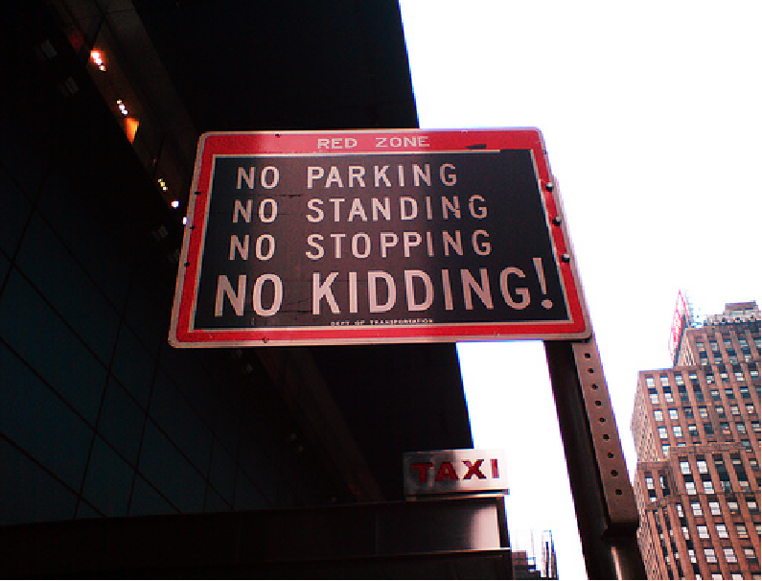
Problema com a linguagem natural

Slide 32
Qualidade de requisitos
Os requisitos são consistentes?
Os requisitos estão completos?
Todos os estados, entradas, produtos e restrições estão descritos pelos requisitos?
Os requisitos são realistas?
O que o cliente pediu pode ser feito?
Cada requisito descreve algo que é necessário para o cliente?
Os requisitos são rastreáveis?

Slide 33
Exercício
Descubra ambiguidades ou omissões no seguinte trecho de uma especificação de requisitos
Reescreva usando as técnicas explicadas anteriormente
Em dupla/trio

Slide 34
Um sistema automático de emissão de passagens vende passagens de trem. Os usuários escolhem seu destino e apresentam um cartão de crédito e um número de identificação pessoal. A passagem é emitida e o custo dessa passagem é incluído em sua conta do cartão de crédito. Quando o usuário pressiona o botão para iniciar, uma tela de menu com os possíveis destinos é ativada, juntamente com uma mensagem para que o usuário selecione um destino. Uma vez selecionado um destino, pede-se que os usuários insiram seu cartão de crédito. A validade do cartão é checada e o usuário, então, deve fornecer um número de identificação pessoal. Quando a transação de crédito é validade, a passagem é emitida.

Slide 35
Trabalho - 1
Um grupo faz as perguntas – entrevistadores
Um grupo responde as perguntas durantes a entrevista - stakeholders

Slide 36
Trabalho - 2
Preparar um documento de requisitos para o software a ser desenvolvido usando o padrão IEEE 830/1998

